Slide 1
AutoCAD
2. rajz
(acad-rajz2.pdf)

Slide 2
A program elindítása után legyártjuk a szükséges fóliákat
(első lecke).
Vastag fóliára átváltunk, mert ott kezdjük.
Koncentrikus köröket rajzolunk 0;0 középponttal a rajz szerinti méretben (vastag vonallal sugár: 100 illetve 40; pontvonallal sugár: 70).
Pontvonallal vonalrajzolás; kezdés: 0;0 ENTER, utána felfelé mozgatjuk kissé az egeret és 105 hossz, 90 szög ENTER majd ESC.
Tárgyraszternél metszéspont kipipálása.
Vastag vonal. Kis kör középpontját csak ráillesztjük a metszésre, katt, sugár: 10 ENTER.

Slide 3
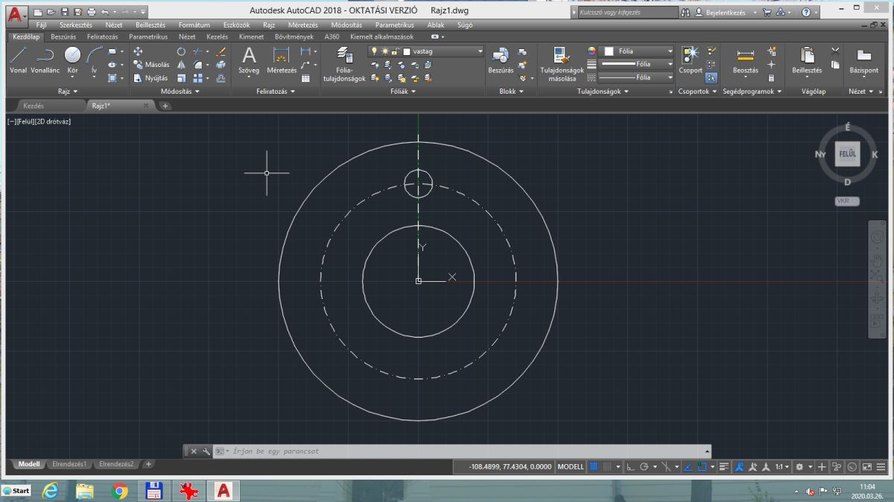

Slide 4
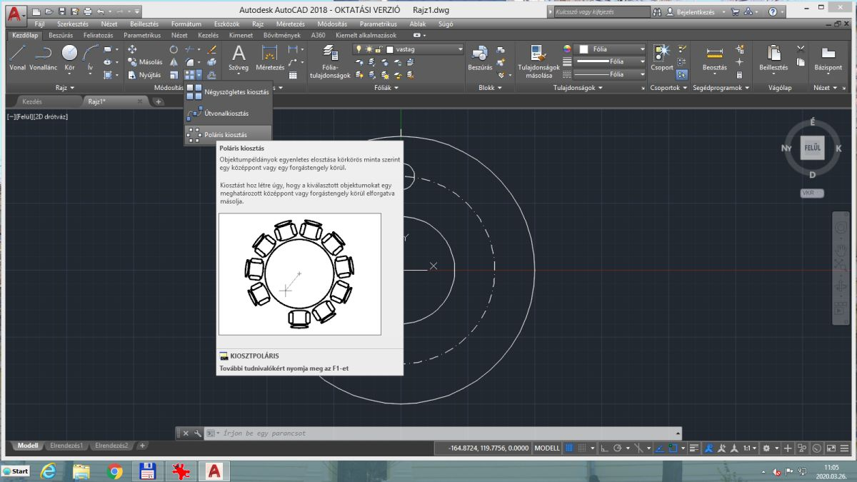
poláris kiosztás kiválasztása

Slide 5
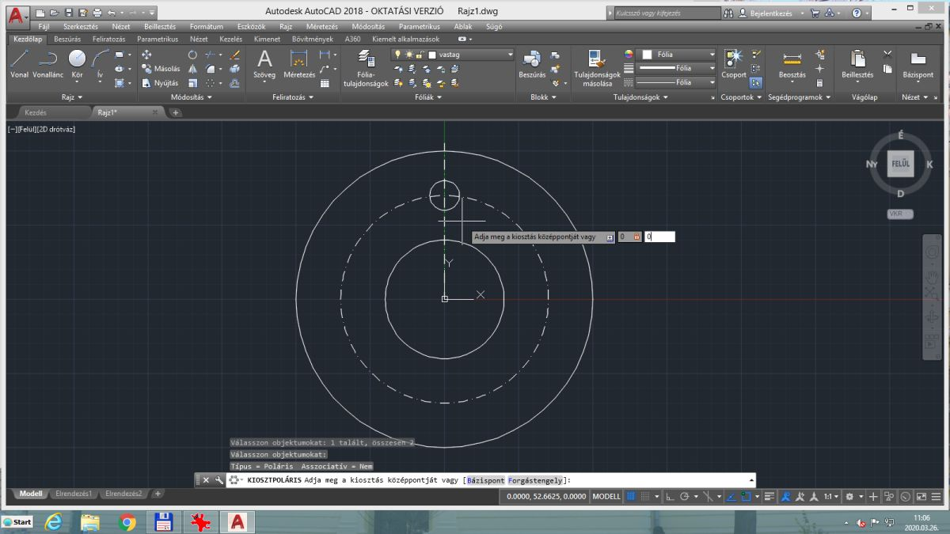
kiosztás középpontja: 0 TAB 0 ENTER

Slide 6
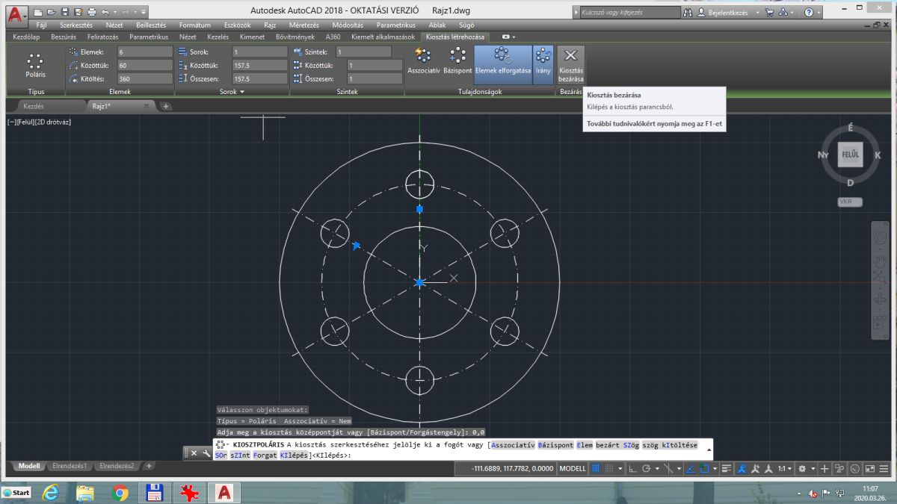
az értékek jók (6 elem, közöttük 60 fok); kiosztás bezárása

Slide 7
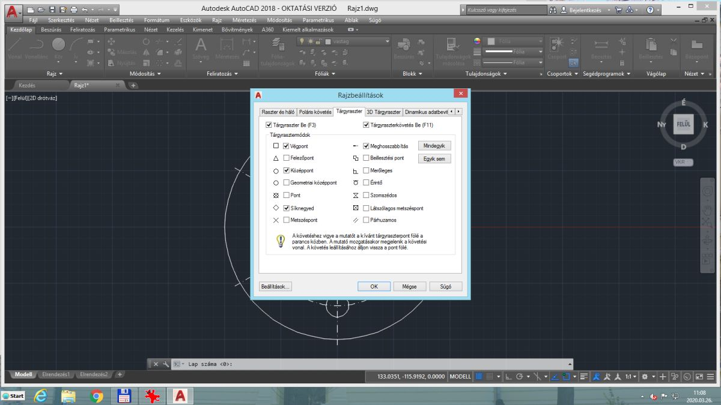
ezt így!

Slide 8
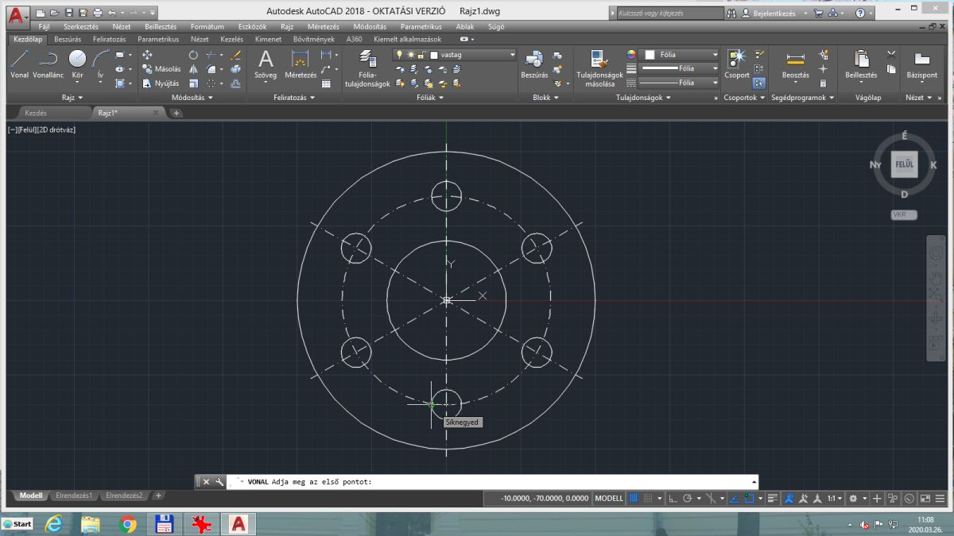
vastag vonal; vonalrajzolás; kezdés: síknegyed
utána lefelé mozgatva az egeret 35 v. 40 v. 45 (hogy kilógjon) TAB 90 ENTER, ESC

Slide 9
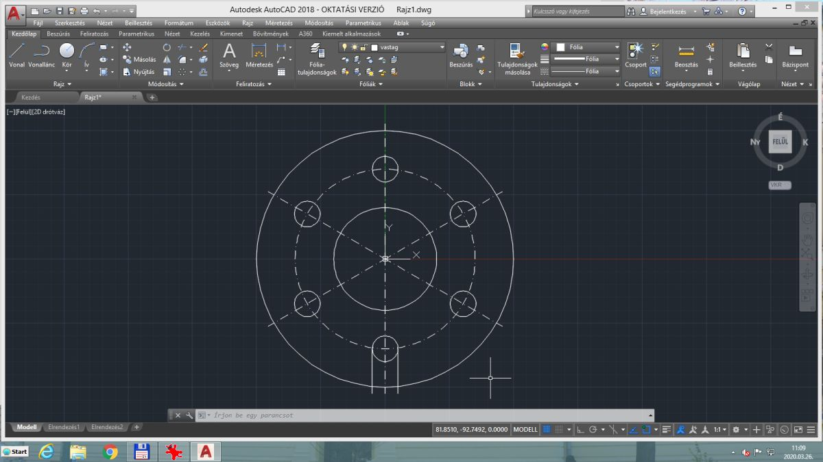
a másik vonal is

Slide 10
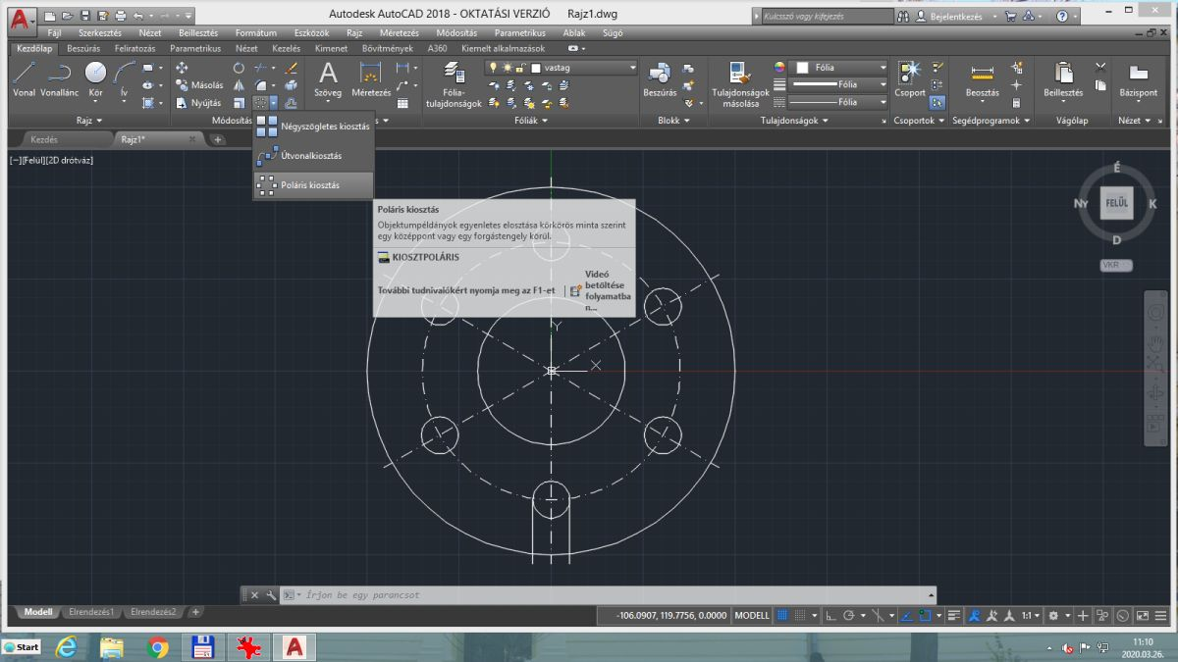
újra poláris kiosztás

Slide 11
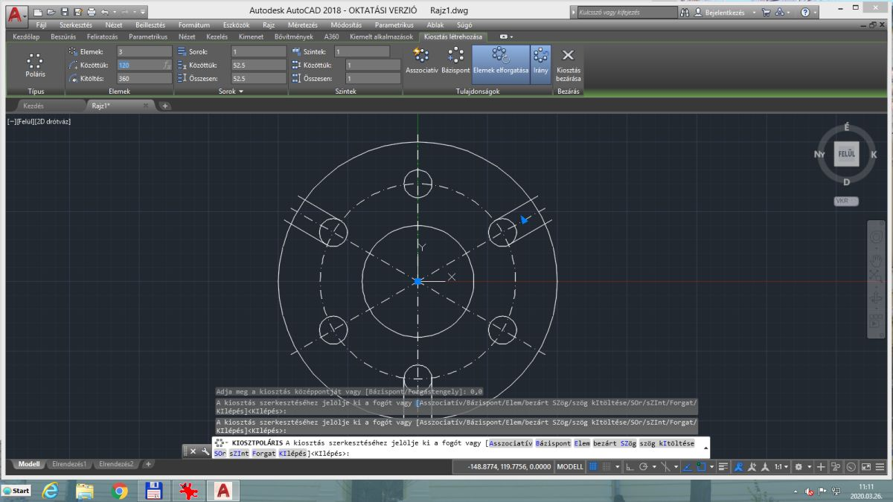
ezeket átírni: 3 elem és 120 fok közöttük ENTER; kiosztás bezárása

Slide 12
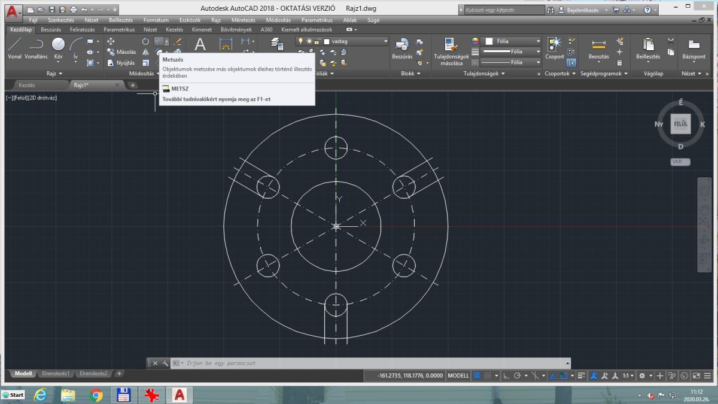
„metszés” parancs

Slide 13
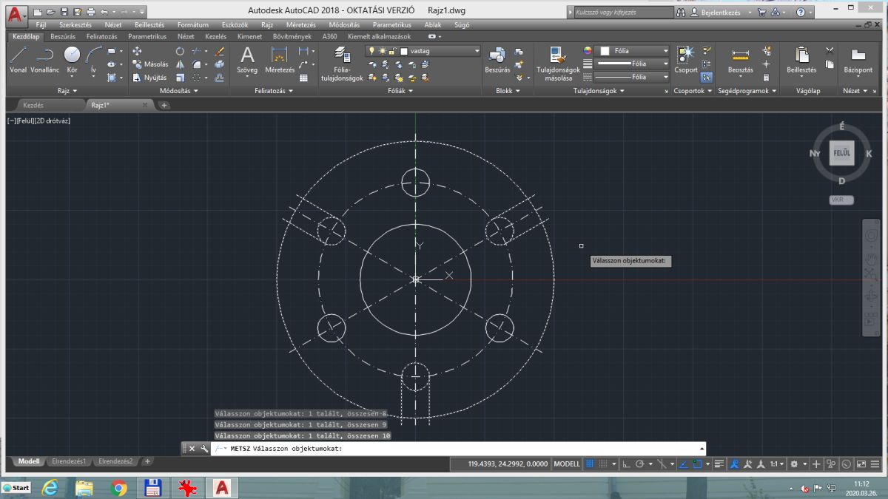
ki kell jelölni mindent, amit vagy amivel el akarunk vágni, majd ENTER

Slide 14
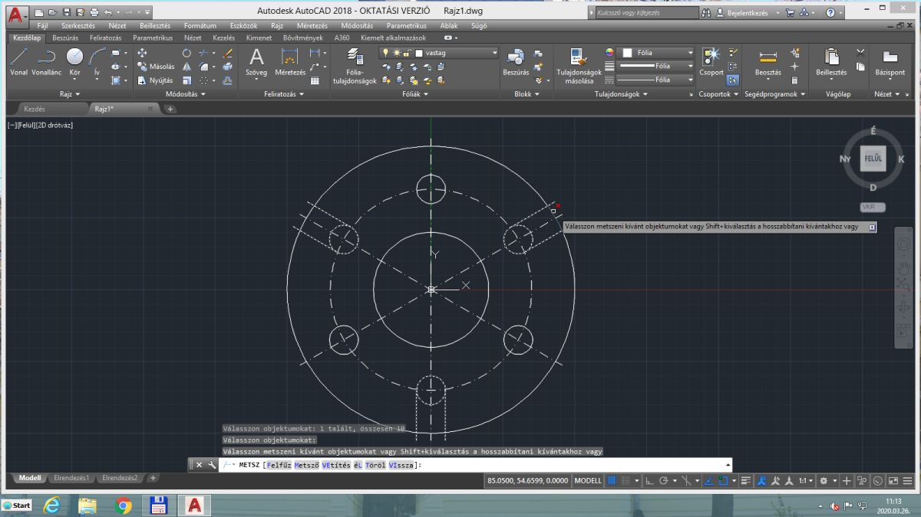
ha vonalra mozgatva az egeret kis piros X látszik,
akkor a vonalszakasz katt-ra törölve lesz

Slide 15
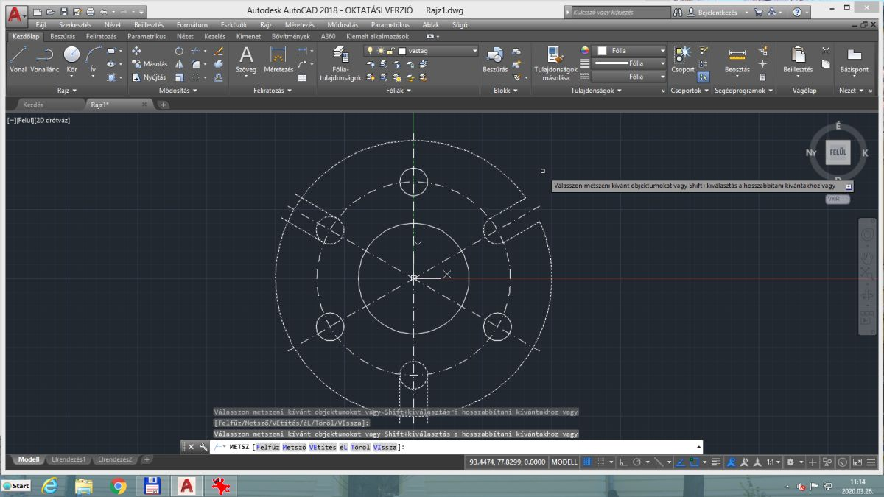
4 katt után így néz ki
a másik két helyen is így kell törölni, majd ESC lezárja a törlést

Slide 16
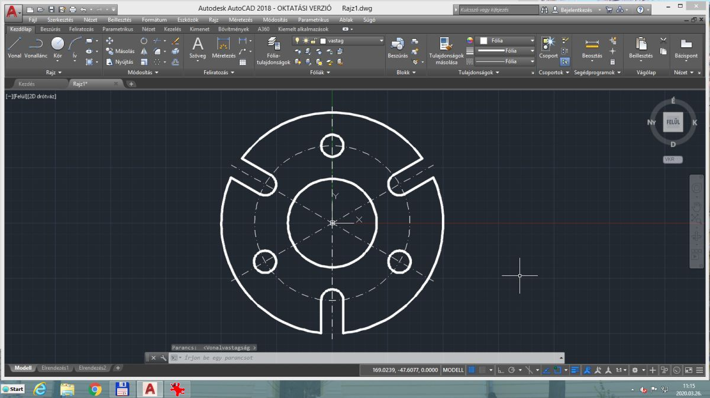
vastag vonal

Slide 17
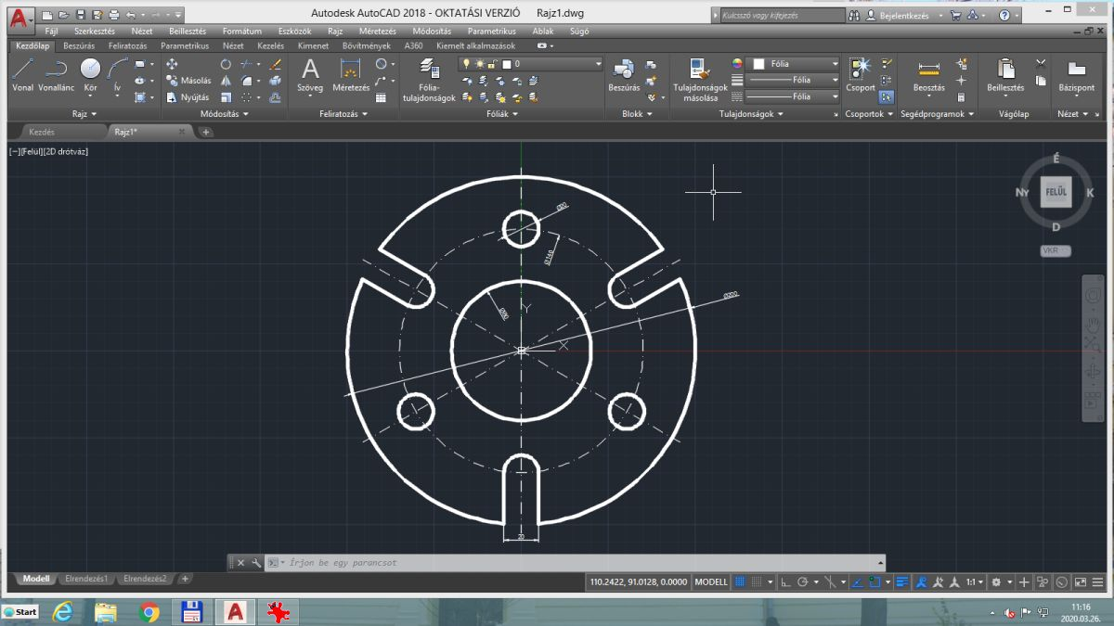
méretezés: 4 átmérő és 1 hosszirányú

Slide 18
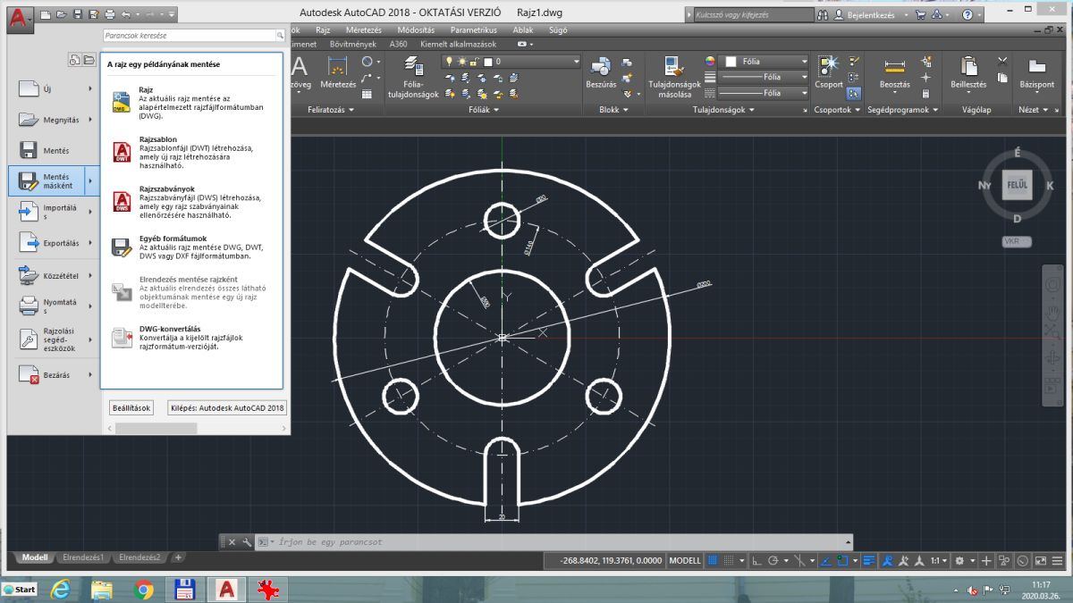
itt kell menteni

Slide 19
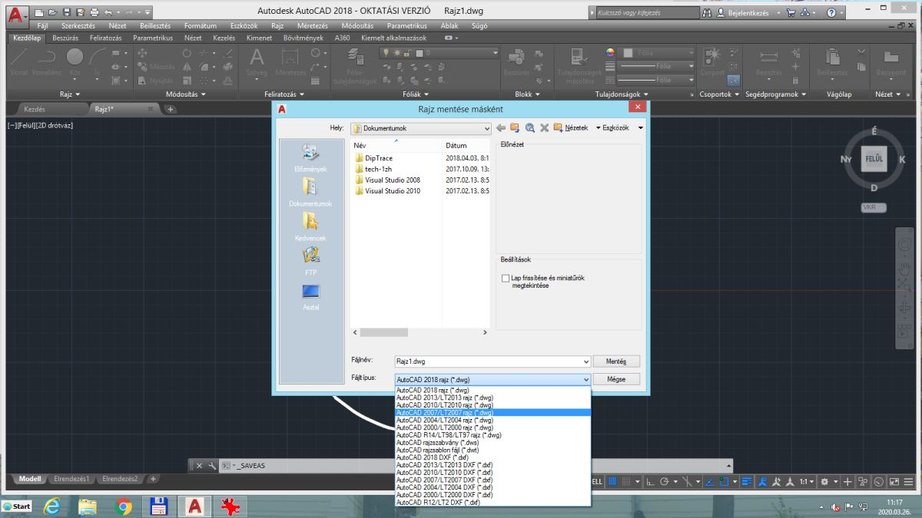
kérem, hogy fájltípusból az „AutoCAD 2007” rajzot (*.dwg) vagy korábbi *.dwg-t válasszanak ki, ha el akarják küldeni a fájlt nekem

